Slide 1
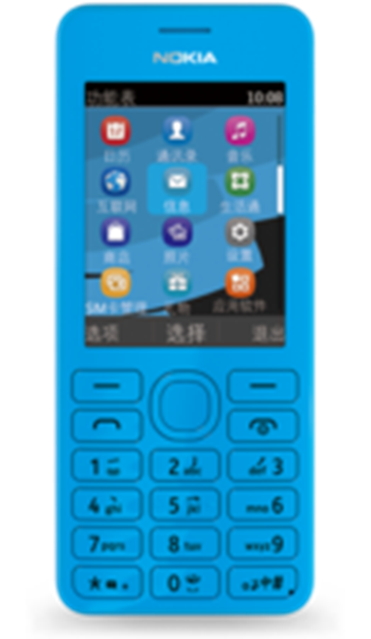
NOKIA-3310主要功能
“一下指”快键用户界面
双频功能
简洁及富于魅力的设计
通话管理
短信息聊天功能
有趣的信息
时间管理

Slide 2
NOKIA-3310主要功能（续）
有趣的个性化功能
游戏
前后“随心换”彩壳

Slide 3
公司联系方式
部门 | 地址 | 电话 | 传真
总部 | Ul.Vozdvizhenka 10125000,Moscow RUSSIA | +7495 795 0500 | +7495 795 0509
中国分部 | 中国北京市崇文门外大街 9 号新世界中心，邮编：100062 | 8 610 670 84381 | 8 610 670 84398

